Slide 1
だい1か ―まとめ―

Slide 2
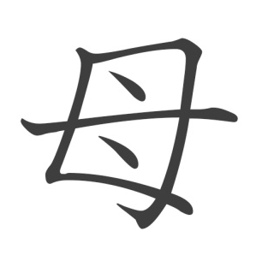
Q1/11
ที่ถูกคือตัวไหน?
わたしの は かいしゃいんです。
わたしの は せんせいです。

Slide 3
Q2/11
ที่ถูกคือตัวไหน?
① 日
a) 木 b)本 c)大
② タイ
a) 入 b)人

Slide 4
Q3/11
อันไหนคือส่วนที่หายไป?
だち
a
b
c

Slide 5
Q4/11
คือตัวไหนกันนะ?
日
毎
母
a
b
c

Slide 6
Q6/11
เติมคันจิในช่องว่าง
①＿＿本ご
②お＿＿さん
③＿＿だち
父
日
友

Slide 7
Q7/11
อ่านว่าอะไร?
（…？…）
ケンさんは 日本人ですか。
a) にほんひと b) にはんじん c) にほんじん

Slide 8
Q8/11
อ่านว่าอะไร?
9.05 AM
①
ナッターさんの お母さんですか。
a) おとうさん b) おははさん c) おかあさん
9.07 AM
②
はい。母の ニパーです。
はは b) ちち c) かあ

Slide 9
Q9/11
อ่านว่าอะไร?
（…？…）
お父さんは いしゃですか。
a) おとうさん
b) おちいさん
c) おちちさん
いいえ、
父は はいゆうです。
（…？…）
a) とう b) ちい c) ちち

Slide 10
Q10/11
อ่านว่าอะไร?
スリーラットさんは
わたしの 友だちです。
（…？…）
a)たまだち
b)ともだち
c)わたしたち

Slide 11
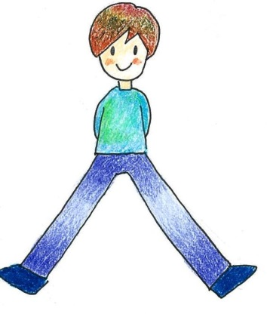
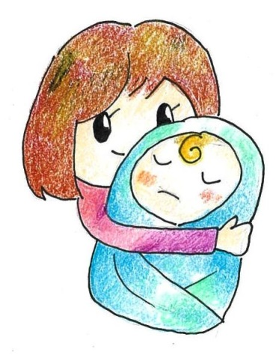
Q11/11
จับคู่คันจิกับภาพ
① 母
② 本
③ 人
a)
b)
c)
ราก / ต้นตอ

Slide 12
11

